Slide 1

美国空气质量管理核心技术及其应用初探
大数据 – 超算–辅助决策 + 互联网
华南理工大学
清华大学
广东省环境信息中心
2015年9月29日
环境经济可持续发展
Notes:
基于大数据、超算以及互联网构建的美国空气质量管理辅助决策 的核心技术，及其在广东省的初步应用情况。
华工-清华-省环境信息中心共同推进

Slide 2
美国空气质量管理核心技术及其应用初探
大数据 – 超算–辅助决策 + 互联网
美国大气污染治理历程
美国空气质量管理理念和核心技术组成
精准管理促进环境经济可持续发展
美国空气质量管理核心技术的初步应用
Notes:
4部分，治理-技术-应用-结论

Slide 3
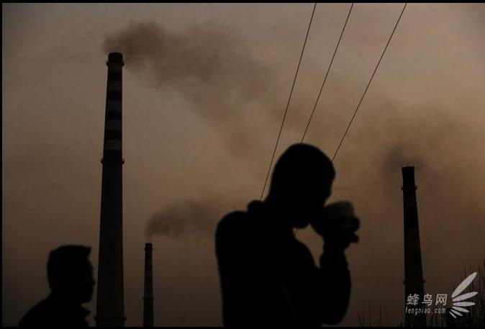
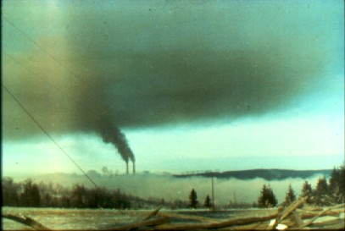
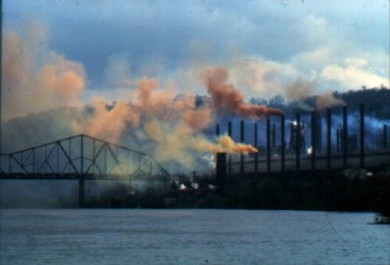

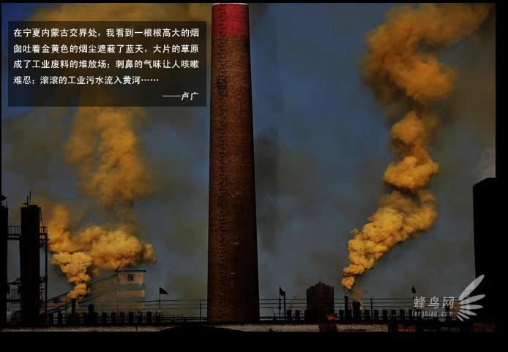
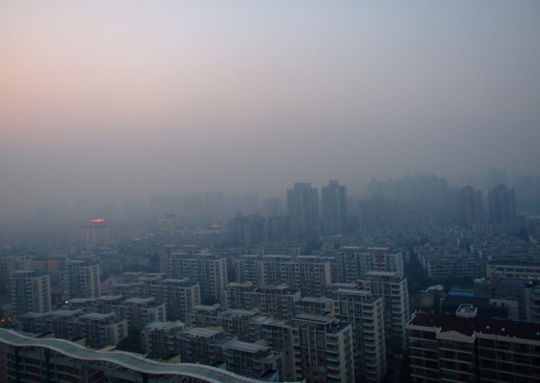
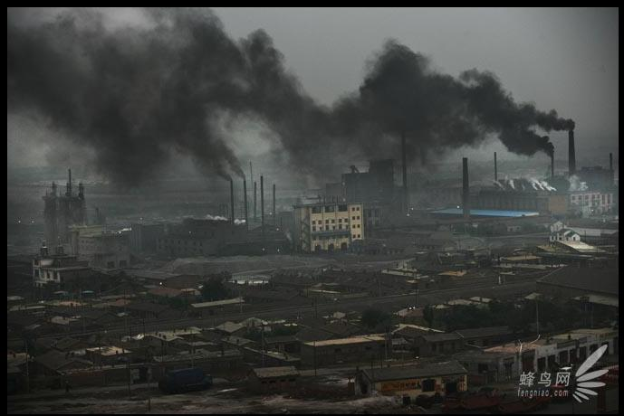
美国
1960-1970
空气污染
中国
2000-2010
Notes:
美国60-70年
中国00-10年
实际上我们都是先污染、后治理。

Slide 4
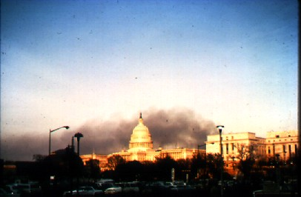
露天焚烧造成的
美国首都华盛顿特区空气污染

Slide 5
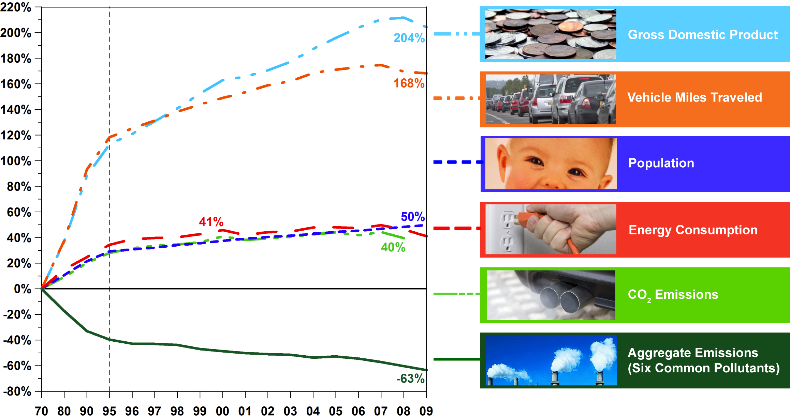
40 年来美国环保署的成就（1970-2010）
GDP增长的同时污染排放持续下降-环境经济可持续发展
美国环保署 Carey Jang博士
Notes:
如何实现这个目标的

Slide 6
美国空气质量管理核心技术及其应用初探
大数据 – 超算–辅助决策 + 互联网
美国大气污染治理历程
美国空气质量管理理念和核心技术组成
精准管理促进环境经济可持续发展
美国空气质量管理核心技术的初步应用

Slide 7
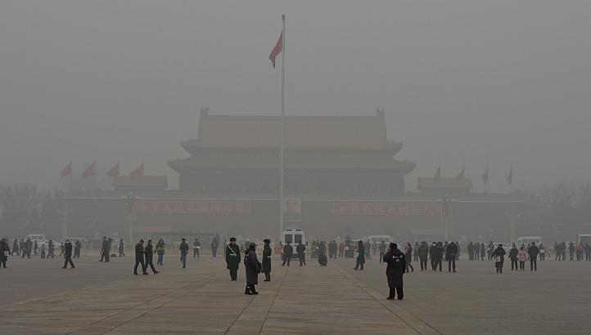
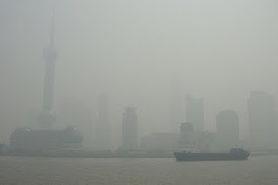
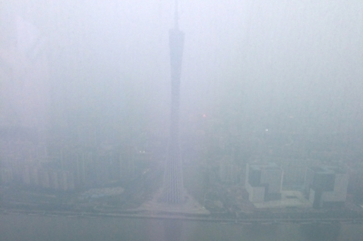
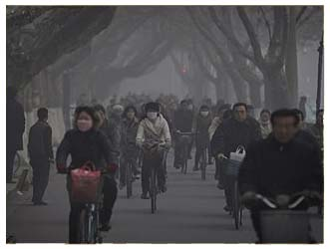
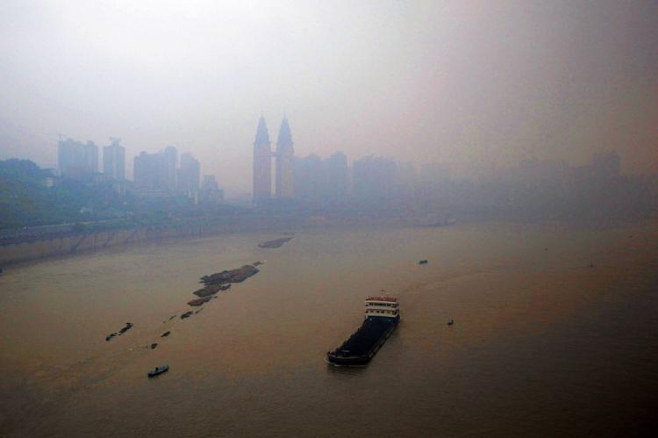
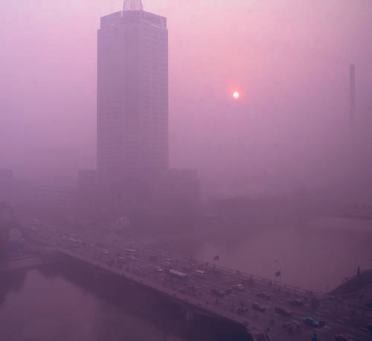
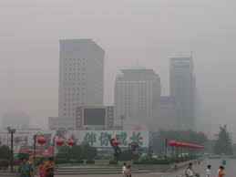

北京
上海
广州
Beijing
南京
重庆
空气污染
PM_{2.5}& O₃
天津
西安
杭州
Notes:
目前中国的污染主要是以细颗粒物和臭氧为代表的二次复合污染

Slide 8
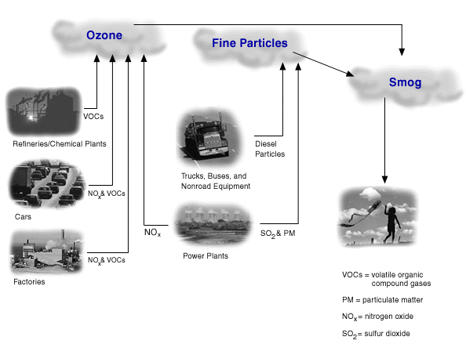
光化学烟雾 = PM _{2.5} + 臭氧
Chemistry
Transport
Power Plants & industries
二次污染物
Notes:
美国定义为光化学烟雾

Slide 9
污染物减排
(SO₂, NO_{X}, VOCs, 氨, 无机碳/有机碳, 扬尘等.)
空气污染程度减轻
(PM_{2.5} and O₃)
(实际上并不总是等于)
Notes:
单个城市，没有到区域；
一次污染物减排，并不等于二次污染物浓度下降，O3最明显; 全国PM2.5下降，但O3浓度在上升

Slide 10
空气污染控制及管理的双轮驱动策略
基于污染治理技术
解决方案
基于风险评估
解决方案
目标: 污染物减排
目标: 环境空气质量
直接有效
难以核实
或核查
一次污染物减排(CO, NOx, SO2, 颗粒物)
排放源识别
污染源减排/关停
清洁生产
取缔/淘汰 污染源或产能
空气质量问题辨识
科学的评估
货币化影响评估
实现空气质量目标减排决策
成本-效益
分析
技术、数据密集的高科技
二次污染物(PM_{2.5}, O₃)
基于控制技术的排放标准
(e.g., BART, MACT)
基于环境风险的标准
(e.g., SIPs, NAAQS)
理念：保护人民健康及环境（效益∶成本最大化）
Notes:
污染物减排—企业；
空气质量—政府；企业、道路、机动车、农业；

Slide 11
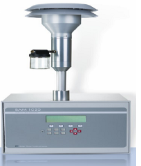
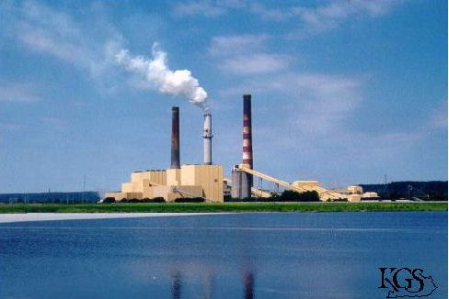

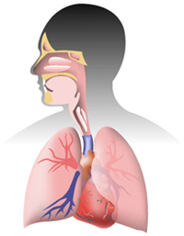
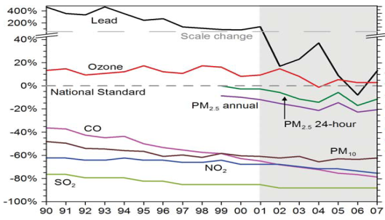
美国环保署空气质量管理技术框架
空气质量监测&
设定空气质量目标
编制空气污染控制策略
空气污染控制策略实施
科学评估技术支撑体系
估算健康效益&
经济成本效益
评估空气质量的改善 &
目标的可达性
有效的 PM_{2.5} & O₃ 控制策略
需要科学合理的评估技术手段支撑
Notes:
Air quality management requires modeling tools

Slide 12



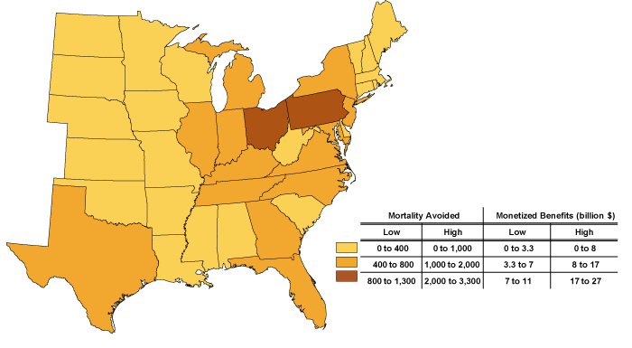
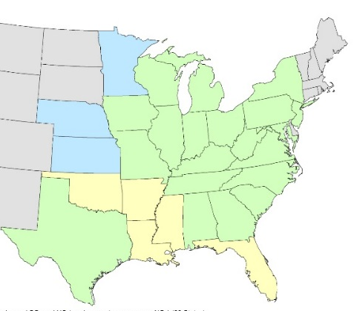
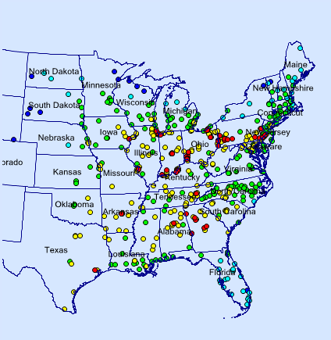
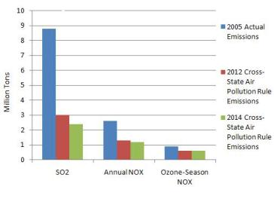
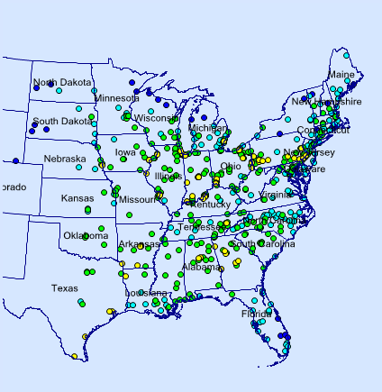
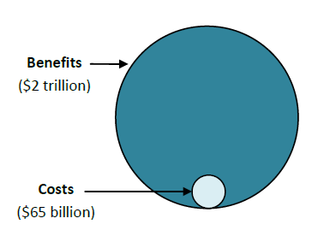
辅助决策系统（ABaCAS-空气污染控制费效及达标评估系统）
空气质量评估
CoST
SMAT
空气质量达标
BenMAP
健康效益
减排技术
&成本评估
CMAQ/RSM
实时空气质量模拟
人体健康/经济效益
大数据
环境效益
超算
PM_{2.5} & O₃
> 12 ug/m³ (non-attainment)
2011
Estimated Annual Number of Health Effects Avoided Due to TR
Health Effect | Number of Cases Avoided
Premature mortality | 13,000 to 34,000
Non-fatal heart attacks | 15,000
Hospital and emergency department visits | 19,000
Accute bronchitis | 19,000
Upper and lower respiratory symptoms | 420,000
Aggravated asthma | 400,000
Days when people miss work or school | 1.8 million
NA:~50
Reduce SO2 & NOx emissions in
28 Eastern U.S.
健康/成本
= 25~50
2018
NA: 0
Notes:
核心技术点稍后结合应用来讲

Slide 13
美国空气质量管理核心技术及其应用初探
大数据 – 超算–辅助决策 + 互联网
美国大气污染治理历程
美国空气质量管理理念和核心技术组成
精准管理促进环境经济可持续发展
美国空气质量管理核心技术的初步应用

Slide 14
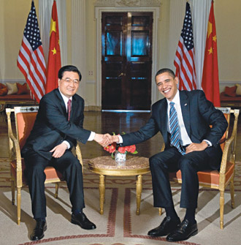
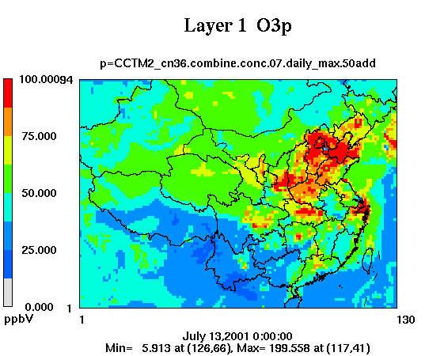
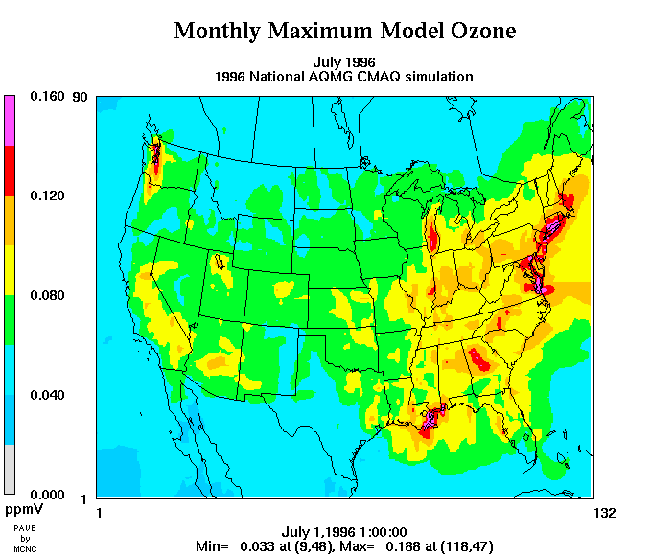
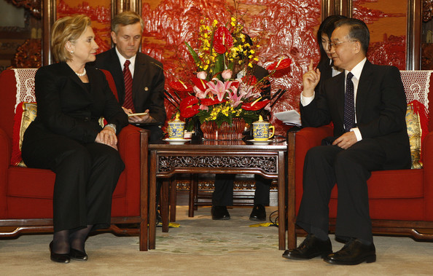
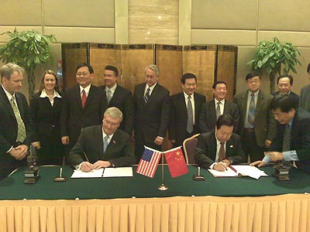


中美环境领域高层对话与合作
中国
美国
Notes:
中美地域，经纬度，污染带有很强的借鉴性；中美合作10多年前就开展了
14

Slide 15
大气国十条：五年改善全国空气质量 (中国国务院, 9/10/2013)
特点:
大气污染防治行动计划(9/10/2013)
3大经济发达区域 | 年均PM_{2.5}
京津冀 | 25% ↓
长三角 | 20% ↓
珠三角 | 15% ↓
北京 | 60 ug/m3
其他主要城市 (333 城市) | 10% ↓ (PM₁₀)
(基准年:2012, 目标年: 2017)
第一个国家级大气污染防治行动计划；
第一个以环境空气PM_{2.5}浓度改善为目标的行动计划；
第一个基于环境空气质量改善（基于风险分析）为目标的行动计划，并替代原有的“基于控制技术的总量减排”考核标准。
Notes:
2012新标准，行动计划；政府快速响应、应对；空气污染治理的行动纲领

Slide 16
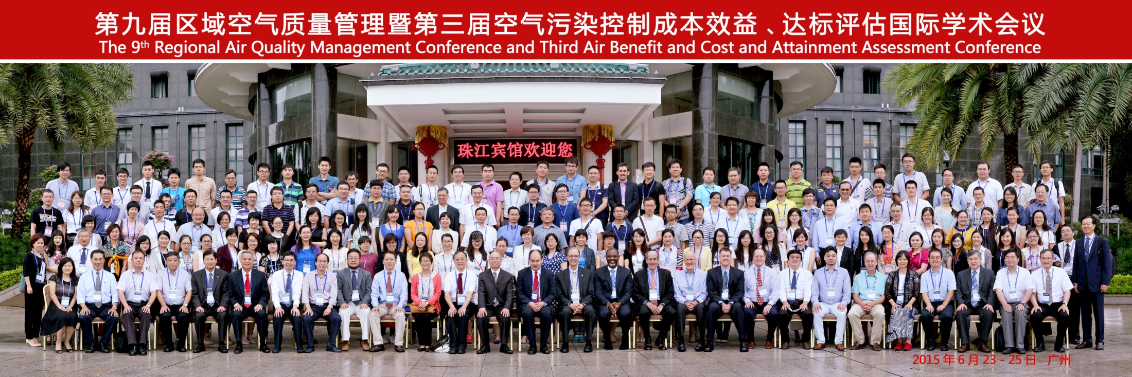
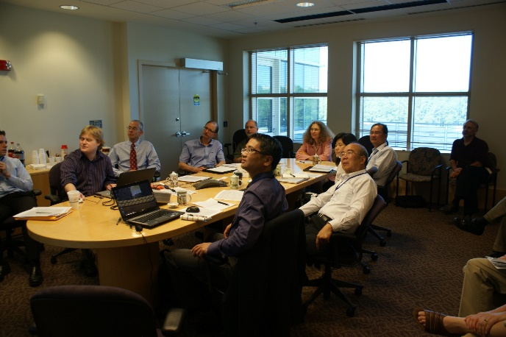
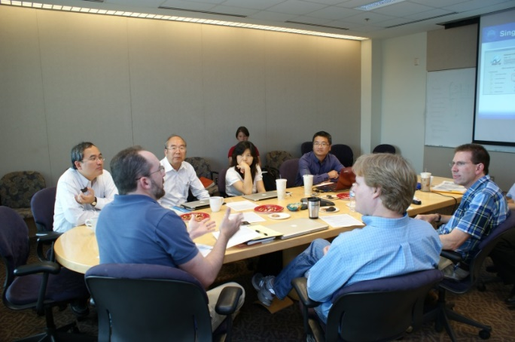
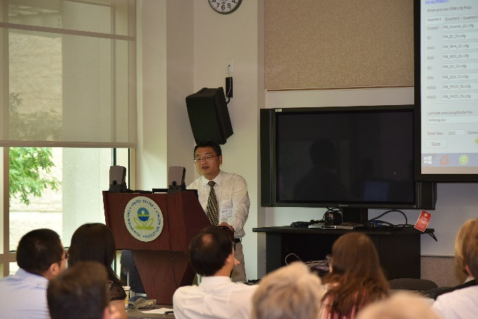
华南理工大学、清华大学、田纳西大学与美国环保署紧密合作，自2011年以来承担了美国环保署空气污染控制费效及达标评估系统国际软件外包开发及持续维护升级任务，该系统已经在美国及我国部分地区得到初步应用，取得良好成效

Slide 17
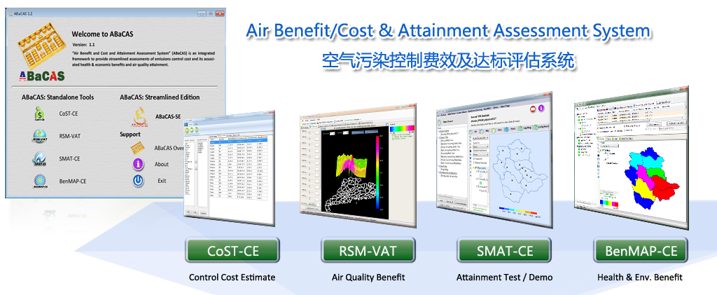
空气质量管理辅助决策技术框架（国际版）
-- ABaCAS 佛山市顺德区应用案例
效益/成本
治理成本
污染机理及环境效益
空气质量达标
健康效益

Slide 18



环境大数据
2014广东省清单
超算
排放控制策略
海量空气质量模拟实验
COST-CE
RSM-VAT
SMAT-CE
技术-经济可行性评估
动态源贡献-实时模拟
空气质量达标评估
治理工程成本
健康效益
BenMAP-CE
健康效益评估
多源数据收集及动态更新
健康效益/成本 评估
健康损害评估/预报

Slide 19
顺德工业点源控制成本（2014-2015）
2014 SO₂ 排放 (吨) | 减排率 | 减排 (吨) | 单位成本 (元/公斤) | 总成本(元，包含电价补贴）
379 | 78.99% | 299.37 | 2.81 | 841235.6
电厂
产率(蒸吨/小时) | 数量 |  | 总蒸吨数 | 整理措施 | 总成本(万元)
<4 | coal, fuel | 93 | 257.6 | 淘汰 | 0
4-10 | coal | 23 | 135.01 | 改天然气 | 996.9
 | diesel | 8 | 55.57
 | other | 11 | 73.17
≥10 | coal | 7 | 72 | 末端治理 | 144
总计 |  | 142 | 593.35 | / | 1140.9
工业锅炉
共计: 人民币 3496万元
行业（中、大企业） | 数量（家） | VOCs 排放量 (t) | 总治理成本（万元）
家具 | 14 | 675 | 809.30
包装印刷 | 10 | 426 | 341.25
电气机械及器材制造业 | 1 | 41 | 35.47
金属制品 | 1 | 58 | 35.47
设备制造 | 2 | 108 | 70.94
化工及化学品制造 | 7 | 323 | 248.28
塑料制品 | 1 | 35 | 43.86
制鞋 | 1 | 34 | 43.86
总计 | 37 | 1699 | 1628.43
挥发性有机物
行业（集中排放治理的小企业） | 数量（批） | 平均治理成本（万元） | 总治理成本（万元）
家具、包装印刷、电气机械及器材制造业、设备制造等 | 15 | 42.81 | 642.15
Notes:
点源治理成本方面，实施方案所有工业点源的总治理成本为3495万元，其中电厂治理、工业锅炉整治和工业过程源VOCs治理费用分别占2%、33%和65%
其中，电厂治理成本仅计算B电厂SO₂减排费用，结果为84万元
工业锅炉整治成本总费用1140万元，包含清洁能源改造费997万元和废气治理费用144万元。
第三块，工业源VOCs整治总费用为2270万元，包含排放大企业独立减排设施安装及运行费用1628万元和小片区集中处理设施安装及运行费用642万元。以上这三块共同构成了工业点源的治理费用。

Slide 20
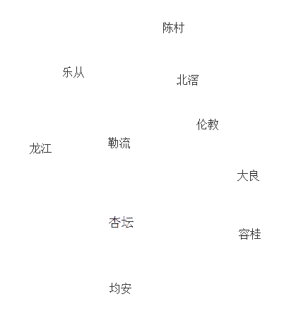
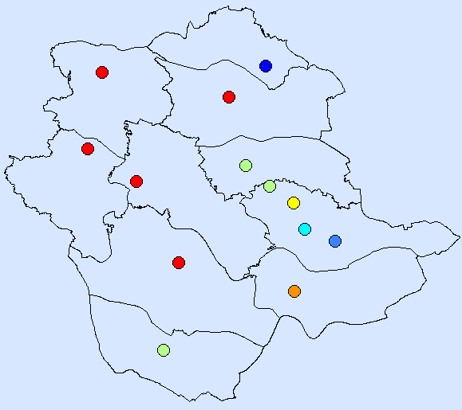
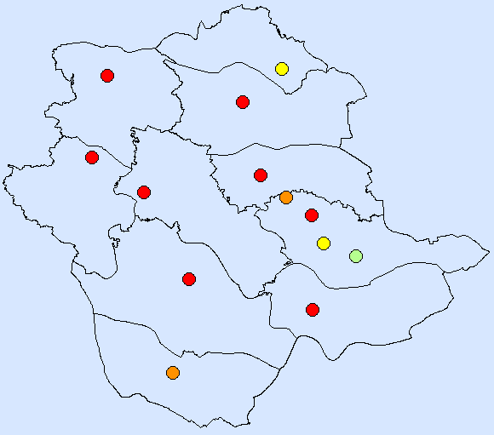
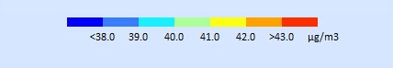

顺德空气质量达标测试– PM_{2.5}
2014
2015
达标站点: 5
2015年平均浓度目标： 43μg/m³
达标站点: 8
$$\text{2015}\text{年}预测\text{平均浓度}：\text{40.6}\text{μg}\text{/}\text{m}\text{3}$$
Notes:
根据模拟的数据和2014年的监测数据，我们预测了顺德区各个空气质量监测站点2015年PM的达标情况。与顺德区设立的43μg/m³的标准相比，2015年达标站点将新增3个，且两国控点的年均PM2.5浓度平均值为40.6μg/m³，可达标准要求值。

Slide 21
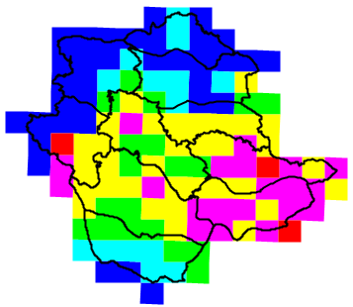
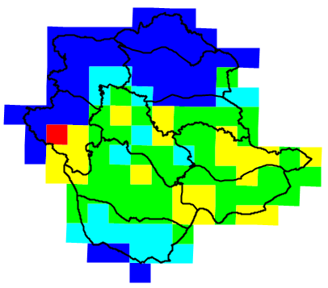
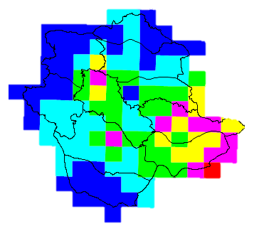
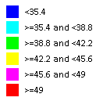
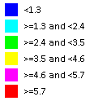

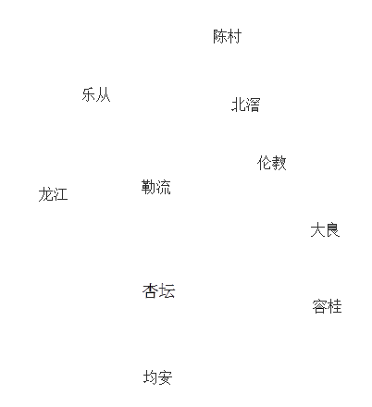
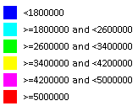
顺德健康效益估算
2014
2015
浓度变化
年均 PM2.5 下降: 2.7μg/m³
健康评价条目 | 年龄段 | 健康效益(万元) (95%置信区间)
全因死亡 | 0-99 | 3006 (1134, 5571)
全因致病 | 0-99 | 868 (169, 1450)
全因就诊 | 0-99 | 71 (-22, 190)
共计 | / | 3944 (1280,7211)

Slide 22
顺德成本效益分析初步结论
空气质量达标分析
(2014-2015)
人体健康：治理成本效益分析
健康: 3944
目标浓度
PM_{2.5} : 43 μg/m³
成本: 3496
SMAT-CE
预测浓度 ： 40.6 μg/m³
(万元)

Slide 23
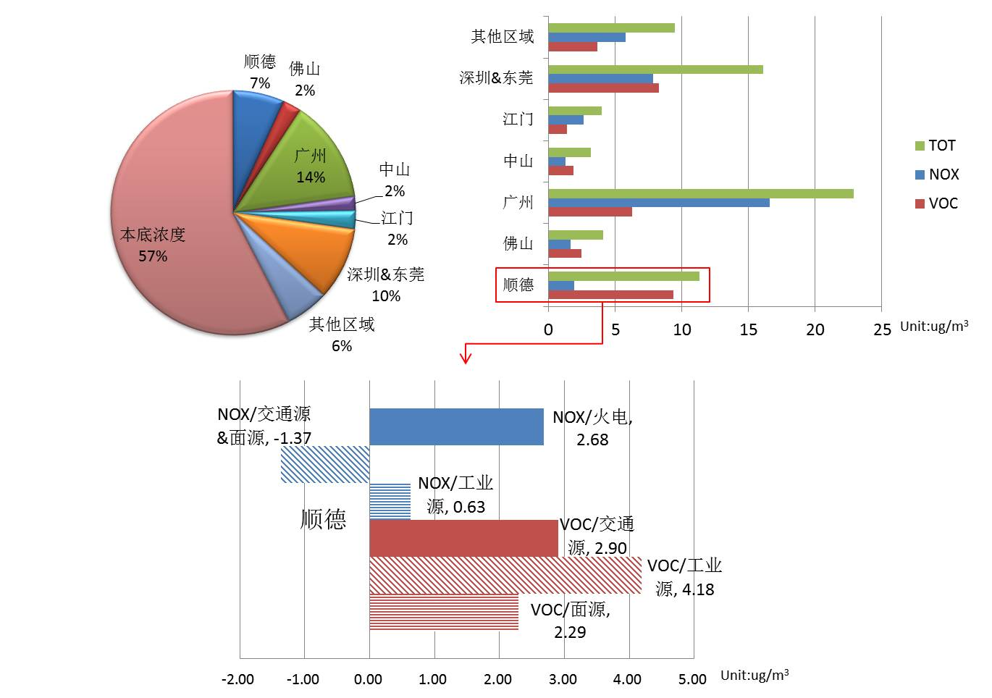
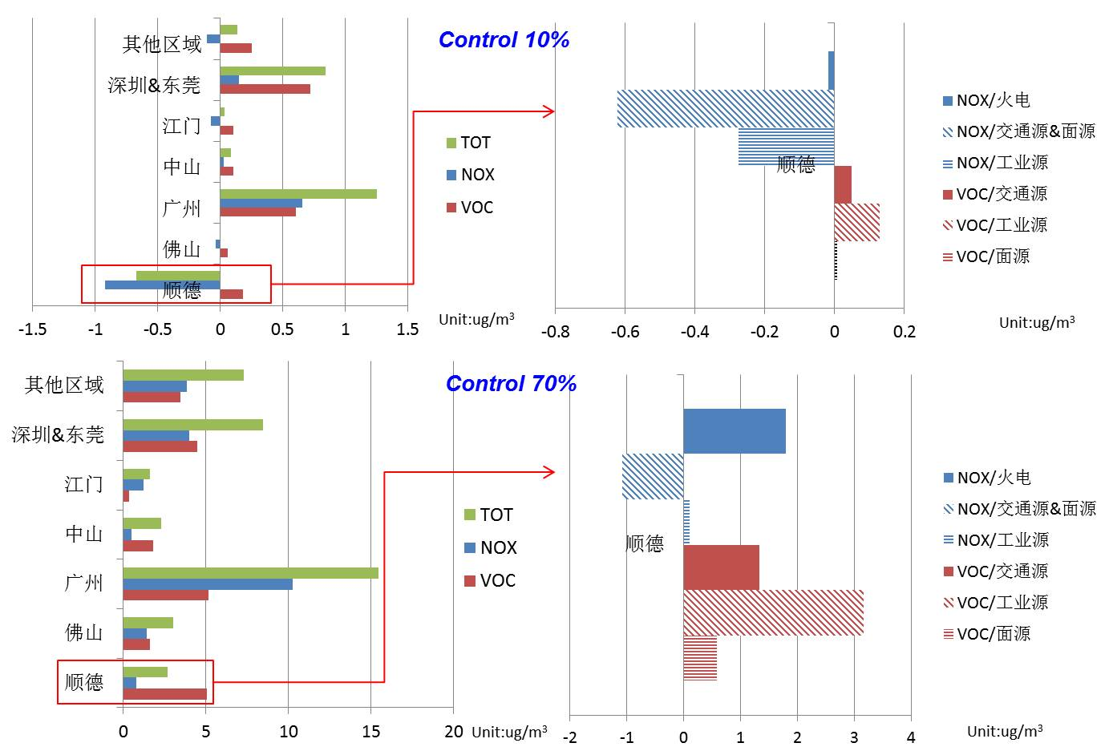
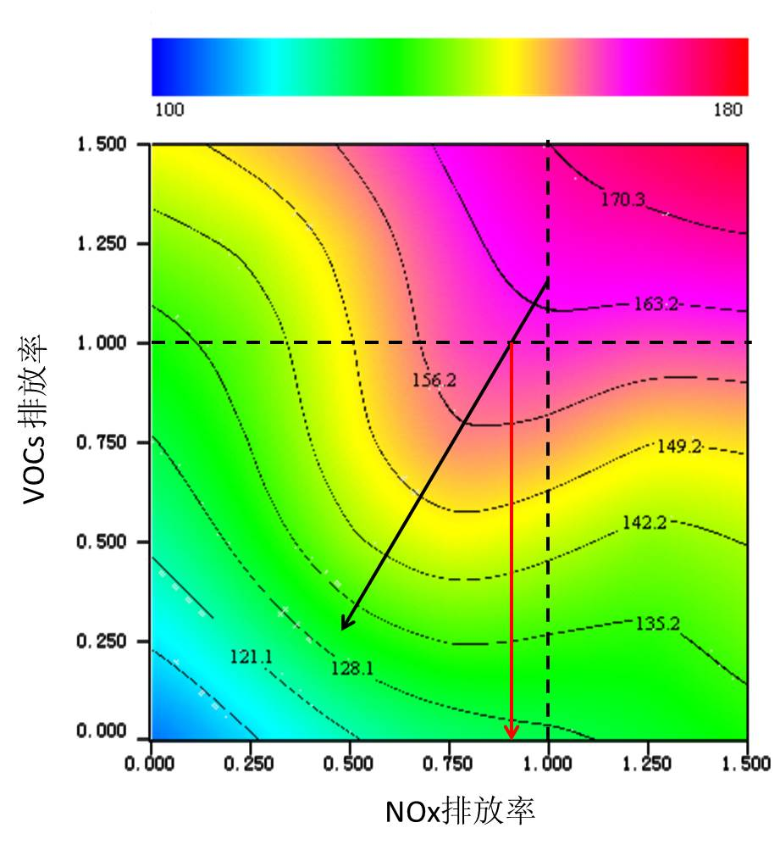
基于RSM曲面响应模型的动态源贡献– O₃
2014年10月，目标区域：顺德
人为排放Nox、VOCs全控制（100%）
动态源贡献/源解析
O₃-前体物响应等值线分析表明顺德区属于典型VOCs控制区

Slide 24






2014年顺德强化挥发性有机物控制取得较好成效
2014年O₃浓度值
7.9%
12.0%
7.8%
8.5%
13.8%

Slide 25
美国空气质量管理核心技术及其应用初探
大数据 – 超算–辅助决策 + 互联网
美国大气污染治理历程
美国空气质量管理理念和核心技术组成
精准管理促进环境经济可持续发展
美国空气质量管理核心技术的初步应用
Notes:
Our presentation includes four parts. I will briefly introduce the major enhancements of BenMAP CS, then Dustin will show you the efficiency and accuracy comparison between BenMAP CS and BenMAP 4, next steps and future work plan.

Slide 26


精准的环境管理需要科学工具支撑
ABaCAS – 为空气质量管理及污染控制提供辅助决策支持
COST-CE
RSM-VAT
SMAT-CE
BenMAP-CE
源贡献分析
→主控抓手
减排空气质量效果
→达标评估
治理成本评估
健康效益评估
2015年空气污染防治行动方案初步评估结论
  按国家、省、市要求做好大气污染物减排工作;
  强化挥发性有机物减排，进一步缓解臭氧污染;
  加强本地扬尘源及一次颗粒物排放控制(治理成本最低考虑);
  2015 控制策略经济可行性较高(效益>成本)。
Notes:
15年，有可能O3浓度进一步降低。

Slide 27


珠三角大气污染防治工作全国领先
继PM_{2.5}之后，珠三角有可能再次在全国率先缓解O₃污染问题
数据来源：钟流举
广东省环境监测中心
2014年我国年均PM_{2.5}浓度分布
2014年我国年均O₃最大8小时浓度分布
年均PM_{2.5} (μg/m³)
年均O₃ (μg/m³)
标准
珠三角年均PM_{2.5}浓度变化
珠三角年均O₃浓度变化

Slide 28

O₃生成机理复杂 防治难度大
有效的臭氧控制策略需要科学工具精准NO_{x}与VOCs协同减排
O₃浓度(ug/m³)
在处于VOC 控制区的城市地区，NO_{x} 的控制对臭氧浓度的影响将经历先增后减的过程。
控制对象 | 臭氧浓度变化
VOC排放率
VOCs
NO_{x}
_{先}
后
东莞地区秋季（高浓度时期）臭氧控制的有效途径可能为VOCs控制；
NO_{x}需与VOCs协同控制，否则控制效果可能将适得其反。
NOx排放率
臭氧对东莞本地全部NOx与VOC排放的响应（ RSM-VAT ）

Slide 29
精准管理促进环境经济可持续发展
环保部门、科研单位的责任和义务是在保护、改善环境的同时，服务于经济的可持续、健康发展
原有以总量减排为目标的技术体系已不适用于以空气质量改善为目标的考核要求，需要尽快建立并逐步完善相应的辅助决策体系
大数据、超算、互联网+ 等IT技术的飞速发展，发达国家的先进技术经验，大大缩短了辅助决策工具及基础支撑数据的建设周期
环境保护主要目标就是保护人体健康，基于民众健康：治理成本构建的技术体系，可以直观进行减排策略评估及优化，甚至为环境污染事件提供定损、索赔参考

Slide 30
软件及案例免费下载：
http://www.abacas-dss.com
谢谢!
华南理工大学
清华大学
广东省环境信息中心
Notes:
Because of the limited time, we can not introduce all. Some slides are listed behind as appendix. ///(forward and back)here it is/// Thanks for your attention; and thanks very much for the EPA team’s help again.

